Slide 1

RAPAT KOORDINASI
PELAKSANAAN KEGIATAN FISIK
DAK 2019
BIDANG PENDIDIKAN

Slide 2
HAL-HAL YANG PERLU DIPERHATIKAN
DALAM PELAKSANAAN PEKERJAAN DAK 2019:
Dana cair;
Penghapusan;
Pelaksanaan Uitzet;
Ikuti perencanaan Gambar, RAB, rencana pencairan dan Time Schedule; → konsekuensi di LPJ dan pencairan tahap berikutnya;
Pastikan kualitas/mutu pekerjaan,:
  Beton K175 dg rumus 1:3:5
  Beton K225 dg rumus 1:2:3
  Cat dan material lain, dll
Pastikan volume terpenuhi/ atau lebihkan;

Slide 5
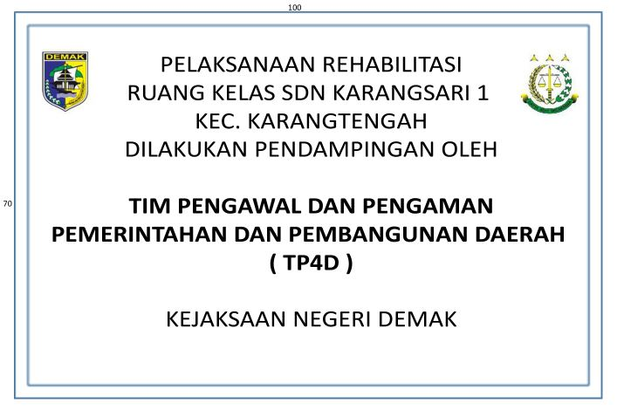

Slide 8
7. Untuk pendampingan TP4D:
  1. Ada ekspose, monitoring, laporan;
8. Perpajakan;
Tata cara belanja material;
Dokumentasi:
  Foto dokumentasi 0, 25, 70, 100
  Foto pengiriman barang, pengerjaan, pasang/hasil
  Untuk pekerjaan yg tdk terlihat spt pondasi: foto dilengkapi video.
LPJ

